Slide 1
Qual das seguintes opções abaixo define o que é incidente segundo o livro operação de serviço da ITIL?
Um evento que causa impacto negativo para o negócio.
Uma interrupção ou redução não planejada na qualidade de um serviço de TI.
Uma indisponibilidade planejada para realizar mudanças na infraestrutura.
Qualquer questão que é reportada pelos usuários via central de serviços.

Slide 2
(Simulado TIExames) Qual das seguintes é a MELHOR definição do termo Gerenciamento de Serviços de TI?
Um conjunto especializado de habilidades organizacionais para fornecer valor para o cliente em forma de serviços.
Um meio de entregar valor aos clientes, facilitando os resultados que os clientes querem alcançar, sem ter que assumir custos e riscos.
Um provedor de serviços que fornece serviços de TI para clientes internos ou externos.
Uma abordagem para gerenciamento de projetos de TI.

Slide 3
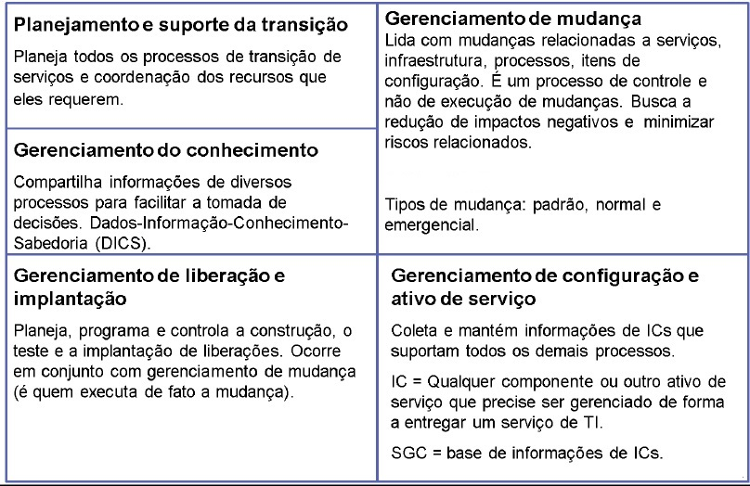
[CT1370-CT1371 - Tecnologia da Informação com foco em Sistemas de Informação/2014] De acordo com o ITIL v3, um importante tema tratado na Transição de serviços é:
redução do risco.
aumento do ROI.
planejamento.
service desk.
PDCA.

Slide 4
Onde as ferramentas de automação podem gerar facilidades?
No desenho e modelagem de novos serviços
Na emissão relatórios de desempenho para o Gerenciamento de nível de Serviço
Reconhecimento e análise de padrões de demanda no Gerenciamento de Demanda
Em todas as opções acima

Slide 5
[CT1370-CT1371 - Tecnologia da Informação com foco em Sistemas de Informação/2014] Considerando o ITIL v3, o Service Design deve ser aplicado a:
serviços novos.
serviços de segundo nível.
serviços existentes e serviços novos.
serviços de terceiro nível.
serviços existentes

Slide 6
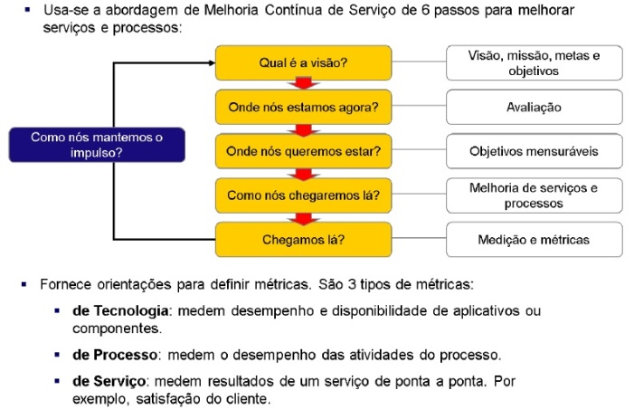
[CT1370-CT1371 - Tecnologia da Informação com foco em Sistemas de Informação/2014] O processo de melhoria contínua dos serviços de TI, conforme recomendado pelo ITIL v3, depende da:
instalação de softwares de melhoria contínua.
alinhamento estratégico.
sistema integrado da Qualidade.
coleta anterior de informações e indicadores do sistema.
clima organizacional positivo

Slide 7
[ITILv3FoundationSampleA_v3.0_Brazilian_Portuguese/ 2009] Funções são MELHORES descritas como:
a) Um corpo de conhecimento
b) Sistema de ciclos fechados
c) Unidades de organização independentes
d) Projetos com foco em transformação

Slide 8
[ITILv3FoundationSampleA_v3.0_Brazilian_Portuguese/ 2009] Qual das afirmações a seguir é CORRETA para todos os Serviços de TI?
a) Eles oferecem recursos e capabilidades ao cliente
b) Eles oferecem custo e risco ao cliente
c) Eles oferecem soluções de negócio aos clientes
d) Eles oferecem valor aos clientes

Slide 9
[ITILv3FoundationSampleA_v3.0_Brazilian_Portuguese/ 2009] Qual processo revisa o Acordo de Nível Operacional (ANO) regularmente?
Gerenciamento de Fornecedor (Relationship Processes)
Gerenciamento do Nível de Serviço (Service Level Management)
Gerenciamento de Portfólio de Serviço (Service Portfólio Management)
Gerenciamento da Demanda (Demand Management)

Slide 10
[ITILv3FoundationSampleA_v3.0_Brazilian_Portuguese/ 2009] Dos itens a seguir, qual é um objetivo de Melhoria de Serviço Continuada?
1. Melhorar a eficiência e eficácia de processo
2. Melhorar serviços
3. Melhorar todas as fases do Ciclo de Vida do Serviço exceto Estratégia de Serviço
4. Melhorar normas como ISO/IEC 20000
a) 1 e 2 apenas
b) 2 apenas
c) 1, 2 e 3 apenas
d) Todas as anteriores

Slide 11
[ITILv3FoundationSampleA_v3.0_Brazilian_Portuguese/ 2009] Qual afirmação sobre a Criação de Valor através de serviço é CORRETA?
a) A percepção do cliente de que o serviço é um fator importante na Criação de Valor
b) O valor de um serviço pode ser medido apenas em termos financeiros
c) Fornecer resultados ao cliente não é importante para o valor de um serviço
d) As preferências de um provedor de serviço direcionam a percepção de valor de um serviço

Slide 12
(FGV – 2010 – Fiocruz, Cargo: Analista em Gestão da Saúde Pública – Gestão da Tecnologia da Informação) Assinale a alternativa que apresenta os fatores críticos na terceirização de Tecnologia da Informação (TI).
Desenvolver sistemas de aplicativos ou adquiri-los de fornecedores externos.
Manter um inventário de serviços instalados ou planejados.
Verificar periodicamente a adequação dos sistemas e aplicativos às suas necessidades.
Preparar a estrutura interna para escolher o parceiro e redigir o contrato.
Prestar suporte de TI.

Slide 13
O _____________________________________ é responsável por controlar o ciclo de vida das solicitações de modificação, desde o pedido até a incorporação da modificação na baseline.
Sistema de controle de modificações
Sistema de controle de versões
Sistema de gerenciamento de construção
Sistema de construção de versões

Slide 14
_________________________________________ é um repositório centralizado de serviços e componentes da infraestrutura, capaz de conter todos os dados e informações suficientes para controle dos processos.
Banco de dados do Gerenciamento de Conhecimento
Banco de dados do gerenciamento de configuração (BDGC)
Catálogo de Serviços
Nenhuma das opções acima

Slide 15
Um ANS pode ser formalizado através de:
Um contrato legal assinado entre as partes, contendo todos os detalhes que regem a relação de prestação do serviço, ou ainda, termos aditivos a contratos pré-existentes.
Um e-mail
Um instrumento utilizado seja reconhecido, por ambas as partes, fornecedor e cliente, como um compromisso que rege o relacionamento entre ambos no que se refere à prestação do serviço.
Todas as afirmações anteriores estão corretas

Slide 16
[ IADES - 2014 - TRE-PA - Analista Judiciário - Análise de Sistemas] O ITIL é um conjunto de boas práticas a serem aplicadas na infraestrutura, operação e manutenção de serviços de TI. Entre as alternativas, assinale a que apresenta um processo do ITIL pertencente ao estágio Service Operation (Operação de Serviço) do ITIL versão 3.
a) Gerenciamento de mudança.
b) Gerenciamento de nível de serviço.
c) Gerenciamento de capacidade.
d) Gerenciamento de portfólio de serviço.
e) Gerenciamento de incidente.
OBS: mudanças (Transição de Serviço); Ger. De Nivel de serviço (Desenho de Serviço); capacidade (Desenho de Serviço); portfólio de serviço (Estratégia de Serviços); incidentes (Operação de serviços);

Slide 17
[CESGRANRIO - 2008 - Petrobrás - Analista de Sistemas Júnior - Infraestrutura] Na ITIL, como o processo de Gerenciamento de Problemas suporta as atividades da Central de Serviços?
a) Estuda todos os incidentes resolvidos pela Central de Serviços.
b) Faz com que as informações referentes aos erros conhecidos estejam disponíveis à equipe da Central de Serviços.
c) Auxilia no atendimento de incidentes classificados como graves por parte da equipe do processo de Gerenciamento de Incidentes.
d) Solicita à Central de Serviços que comunique os usuários sobre todos os problemas resolvidos.
e) Indica mudanças nos ICs a serem implementadas pelo processo de Gerenciamento de Mudança.

Slide 18
[FCC - 2010 - TCM-PA - Técnico em Informática] No ITIL, depois que uma solução de serviço foi produzida para atender requisitos de negócio, o serviço é avaliado, testado e validado no estágio:
a) Service transition – Transição do Serviço.
b) Continual service improvement – Melhoria Continua do Serviço
c) Service operation- Operação do serviço
d) Service design – Desenho do Serviço.
e) Service strategy – Estratégia do Serviço.

Slide 19
[ FCC - 2009 - PGE-RJ - Técnico Superior de Análise de Sistemas e Métodos] O processo de Gerenciamento de Configuração e de Ativos de Serviço do ITIL é definido no estágio do ciclo de vida:
a) Operação de serviços.
b) Melhoria contínua de serviços.
c) Estratégias de serviços.
d) Projeto de serviços.
e) Transição de serviços.

Slide 20
Quem é o responsável pela revisão e autorização para implementação de mudanças emergenciais?
Central de Serviços
Apenas o gerente de mudanças
Presidente da empresa.
Comitê de controle de Mudanças emergenciais (CCME).
Comitê Consultivo de Mudanças

Slide 21
[UNIRIO - 2009 - UNIRIO - Técnico de Tecnologia da Informação] Segundo o ITIL, são boas práticas na gestão de serviços de Tecnologia da Informação que devem estar presentes no suporte a serviços (ITIL versão 2), como também na operação de serviços (ITIL versão 3). Os processos de gerenciamento de:
a) capacidade e incidentes.
b) disponibilidade e mudanças.
c) mudanças e capacidade.
d) incidentes e problemas.
e) problemas e disponibilidade.
OBS: mudanças (Transição de Serviço); capacidade e disponibilidade (Desenho de Serviço); incidentes e problemas (Operação de serviços);

Slide 22
[ CESGRANRIO - 2008 - Petrobrás - Analista de Sistemas Júnior - Infraestrutura] Na empresa ACME, um novo servidor é instalado, substituindo um que já estava bem antigo. O novo servidor irá funcionar como um servidor de arquivos para a rede local. O processo da ITIL responsável pelo registro destas modificações na base de dados do ITIL é o Gerenciamento de:
a) Configuração.
b) Incidente.
c) Liberação.
d) Mudança.
e) Problema.

Slide 23
[ FGV - 2010 - BADESC - Analista de Sistemas - Desenvolvimento de Sistemas] A ITIL define os processos necessários ao funcionamento de uma área da Tecnologia da Informação. O processo preconizado pela ITIL, responsável por: identificar e definir os componentes que fazem parte de um serviço de TI; registrar e informar os estados desses componentes e das solicitações de mudança a eles associadas e verificar se os dados relacionados foram todos fornecidos e se estão corretos, proporcionando o suporte necessário à boa consecução dos objetivos dos demais processos da ITIL é denominado:
a) gerenciamento de liberação.
b) gerenciamento de problema.
c) gerenciamento de mudanças.
d) gerenciamento de continuidade.
e) gerenciamento de configuração.

Slide 24
[ FGV - 2010 - BADESC - Analista de Sistemas - Desenvolvimento de Sistemas] A ITIL define os processos necessários ao funcionamento de uma área da Tecnologia da Informação. O processo preconizado pela ITIL, responsável por: identificar e definir os componentes que fazem parte de um serviço de TI; registrar e informar os estados desses componentes e das solicitações de mudança a eles associadas e verificar se os dados relacionados foram todos fornecidos e se estão corretos, proporcionando o suporte necessário à boa consecução dos objetivos dos demais processos da ITIL é denominado:
a) gerenciamento de liberação.
b) gerenciamento de problema.
c) gerenciamento de mudanças.
d) gerenciamento de continuidade.
e) gerenciamento de configuração.

Slide 25
[Prova: FGV - 2008 - SEFAZ-RJ - Fiscal de Rendas - Prova 1]Business Intelligence (BI) refere-se ao processo para tomada de decisões em uma empresa, sendo de elevada importância a existência de um repositório próprio para os dados consolidados e já transformados em "informação real", que pode ser um Data Warehouse ou um Data Mart. Nesse contexto, duas aplicações são identificadas: a primeira, que sustenta o negócio por meio de ferramentas OLTP (On Line Transaction Processing), e a segunda, que analisa o negócio por meio de ferramentas OLAP (On Line Analytical Processing). Essas aplicações têm, como objetivos principais, respectivamente:
a) levantamento e armazenamento de dados/ implementação de testes.
b) controle e registro de transações/identificação de tendências.
c) projeto e análise de sistemas/transformação de processos.
d) pesquisa e teste de software/especificação de requisitos.
e) busca e coleta de informações/substituição de rotinas.

